Slide 1
Clase N°5: Seguridad de
pacientes hospitalizados y
no hospitalizados
ASIGNATURA: NECESIDADES PSICOSOCIALES DEL ADULTO MAYOR
FECHA: 27 DE ABRIL, 2020. CURSO : 4° D
UNIDAD 0
OBJETIVO GENERAL:
Registrar información, en forma digital y manual, relativa al control de salud de las personas bajo su cuidado, y relativa a procedimientos administrativos de ingreso, permanencia y egreso de establecimientos de salud o estadía, resguardando la privacidad de las personas.
OBJETIVO DE LA CLASE:
Comprender los métodos que se utilizan para la seguridad del paciente/usuario en el ámbito hospitalario, con el fin de evitar riesgo y resguardando la privacidad de las personas.
Lea atentamente el PPT y realice la actividad en su cuaderno, sáquele una fotografía y la envíela al mail alexis.berrios@liceo-victorinolastarria.cl, plazo de entrega 20 de mayo a las 23.59 hrs.

Slide 2
SEGURIDAD DEL PACIENTE EN CHILE
Recordar según la ultima clase…..
EVENTOS ADVESO (EA) | EVENTOS CENTINELAS(EC)
Es una situación o acontecimiento inesperado, relacionado con la atención sanitaria recibida por el paciente que tiene, o puede tener, consecuencias negativas para el mismo y que no está relacionado con el curso natural de la enfermedad | Es un suceso inesperado que puede producir la muerte o serias secuelas físicas o psicológicas, o el riesgo potencial de que esto ocurra.
Los eventos adversos y centinelas los define la institución de salud que presta los servicios. Pero uno ejemplo de ellos puede ser:
EA: error en la administración de un medicamento.
EC: cuerpo extraño dejado durante un procedimiento quirúrgico.

Slide 3
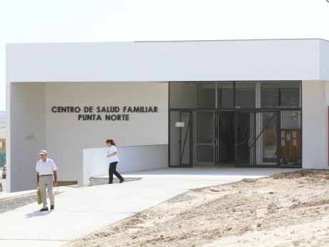
EJEMPLOS DE EVENTOS ADVERSOS Y CENTINELAS
EVENTO ADVERSO | EVENTO CENTINELA
Error en administración de medicamentos | LPP (lesiones por presión)
Extravío de biopsia | Transfusión sanguínea equivocada
Error de identificación de pacientes | cuerpo extraño dejado durante un procedimiento quirúrgico.
Fuga de pacientes | Flebitis por medicamentos IV
 | Caída de paciente
EVENTO ADVERSO | EVENTO CENTINELA
Error en administración de medicamentos | Caída de paciente
Error de identificación de pacientes | Retraso en tratamiento vital (PCR)
Resultado de examen crítico no informado
NOTA: un evento adverso dependiendo su severidad o perjuicio en la paciente, este evento puede pasar a ser evento centinela.

Slide 4
MEDIDAS PARA MANTENER LA SEGURIDAD DE LOS PACIENTES
Los centros de salud para garantizar la seguridad y calidad de las atenciones brindadas deben cumplir estándares mínimos dictados por el MINSAL y fiscalizados por la superintendencia de salud. Al cumplir dichos estándares los prestadores de salud lograran la llamada acreditación en salud y para ser reconocidos tendrán una estrella en su acceso principal que demuestre dicha situación.

Slide 5
Registre en su cuaderno fecha, objetivo general y de la clase.
De los siguientes eventos adversos o centinelas usted debe buscar en los protocolos del hospital regional Rancagua 3 actividades que se realizan para prevenir estos eventos y así mantener la seguridad de los pacientes.
EVENTO ADVERSO | EVENTO CENTINELA
Error en administración de medicamentos | LPP (lesiones por presión)
Error de identificación de pacientes | cuerpo extraño dejado durante un procedimiento quirúrgico.
 | Caída de paciente
Revisar los siguientes link:
https://docplayer.es/28274679-Protocolo-de-prevencion-de-caidas-en-hospital-regional-rancagua.html
https://studylib.es/doc/6934324/protocolo-prevenci%C3%B3n-de-%C3%BAlceras-por-presi%C3%B3n-en-hrr-protocolo
https://aprenderly.com/doc/3440656/protocolo-de-prevenci%C3%B3n-de-error-de-medicaci%C3%B3n-en-hrr
file:///C:/Users/aberr/Downloads/GCL%201.12%20-%20V%207%20Identidicacion%20de%20pacientes%20en%20HRLBO%202019.pdf
https://docplayer.es/56108325-Prevencion-de-eventos-adversos-asociados-a-procesos-quirurgicos-en-hrr-calidad-y-seguridad-del-paciente-hospital-regional-rancagua.html

